Slide 1

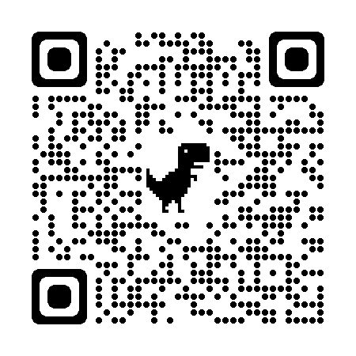
La calculatrice graphique de Desmos
& Desmos Mode Examen
10 novembre 2023
8h30 à 11h30
CSS des Draveurs
recitmst.qc.ca/desmos10112023

Slide 2


Stéphanie Rioux
stephanie.rioux@recit.qc.ca
recitmst.qc.ca

Slide 3
Plan de l’atelier
La calculatrice graphique et ses possibilités
Exploration de l’outil
Desmos Mode Examen
Notes:
FO

Slide 4
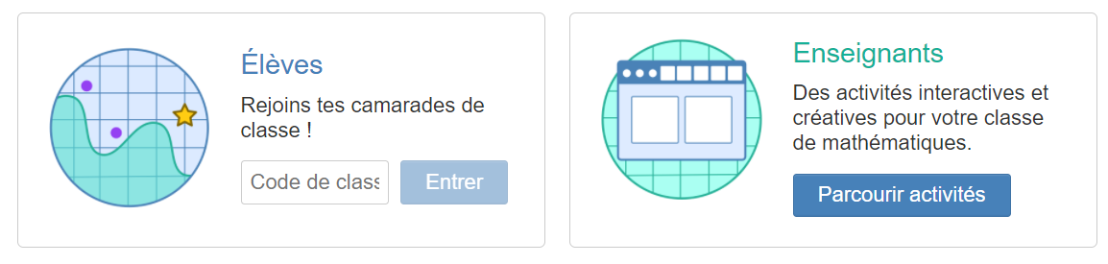

C’est quoi Desmos?
Classe virtuelle
Calculatrice graphique ou
application pour appareils mobiles
Calculatrice graphique pour évaluation
‹#›
Notes:
SR
Calculatrice graphique seulement pour les maths/sciences, surtout au secondaire
Classe virtuelle pour toutes les disciplines

Slide 5
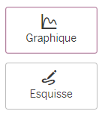

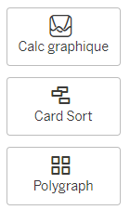

La calculatrice graphique
En ligne (desmos.com) ou application mobile
Outil de manipulation virtuelle
Intégrée à Teacher Desmos (activités)
Tâches créatives
Notes:
Lien vers le sapin : https://www.desmos.com/calculator/e13c43a9pv?fbclid=IwAR3mbDIMykE0tJL58QjVjGUKCQjvGHjrAilcd2kIzi4UEg4EE1KZIZHqKas

Slide 6
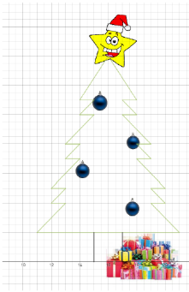
La calculatrice graphique
Lien vers le sapin
Notes:
Lien vers le sapin : https://www.desmos.com/calculator/e13c43a9pv?fbclid=IwAR3mbDIMykE0tJL58QjVjGUKCQjvGHjrAilcd2kIzi4UEg4EE1KZIZHqKas

Slide 7
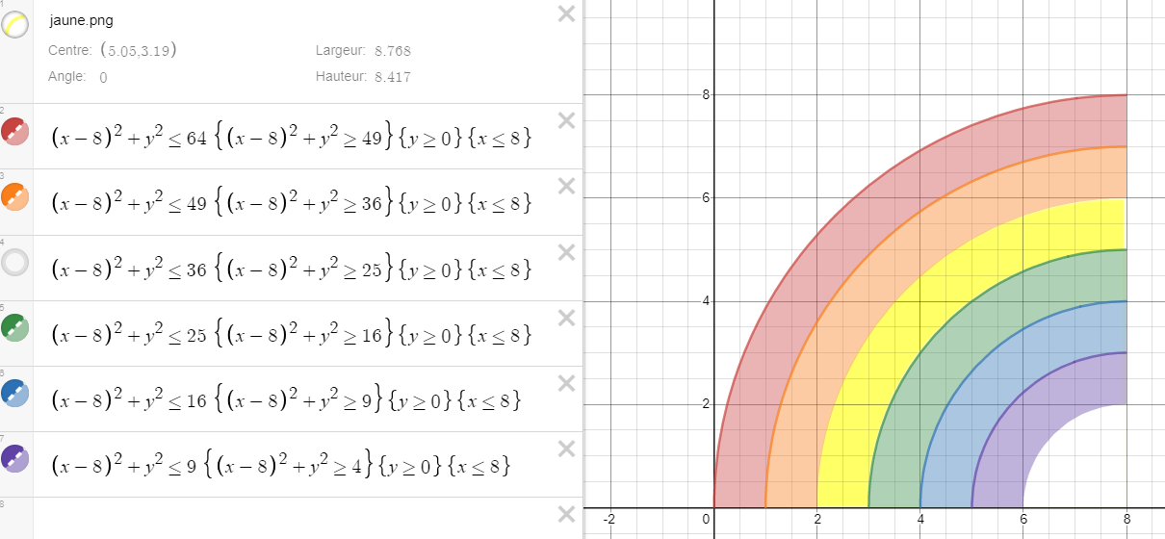
La calculatrice graphique
Lien vers l’arc-en-ciel
Notes:
Lien avec l’arc-en-ciel : https://www.desmos.com/calculator/nbuaiiwpyq

Slide 8
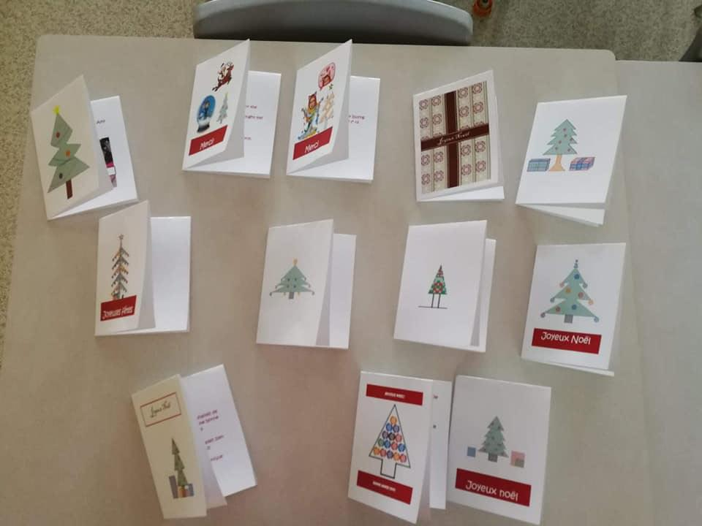
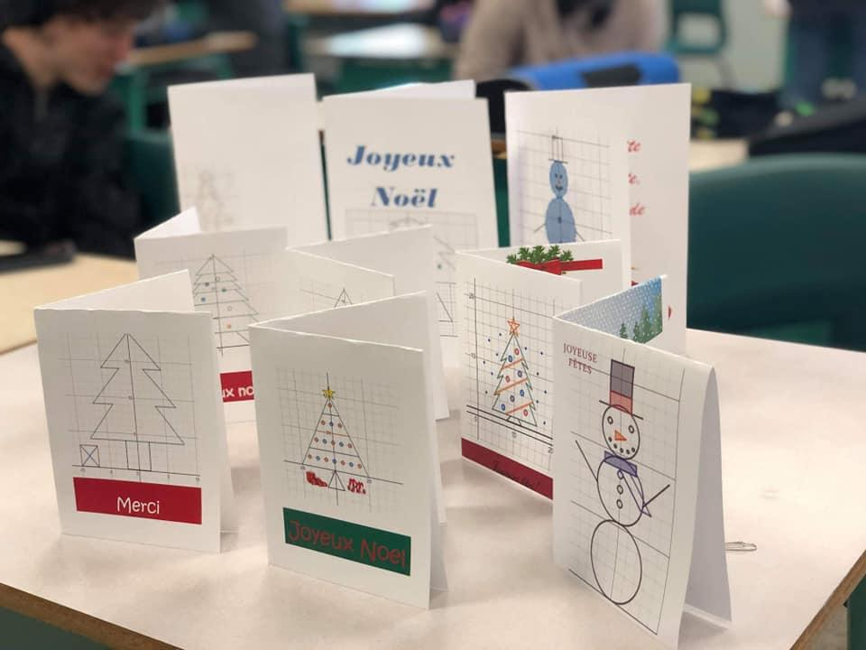
La calculatrice graphique
Réalisations d’élèves partagées sur
‘’Les maths autrement’’

Slide 9

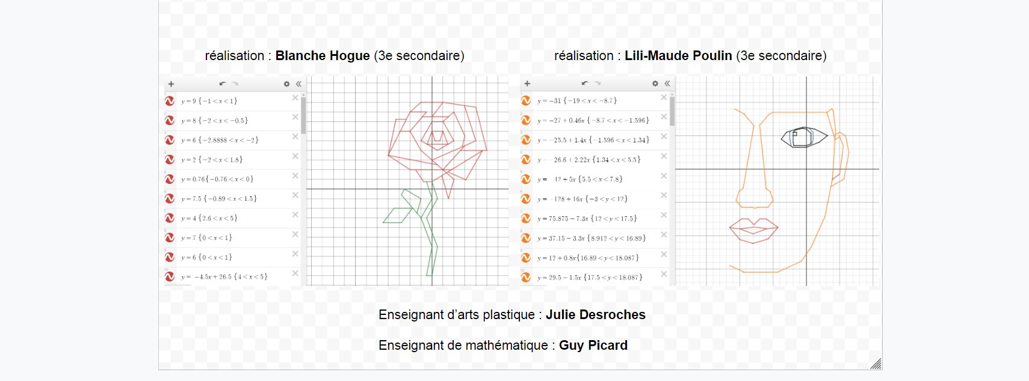
La calculatrice graphique
Réalisations d’élèves partagées sur
‘’Les maths autrement’’

Slide 10
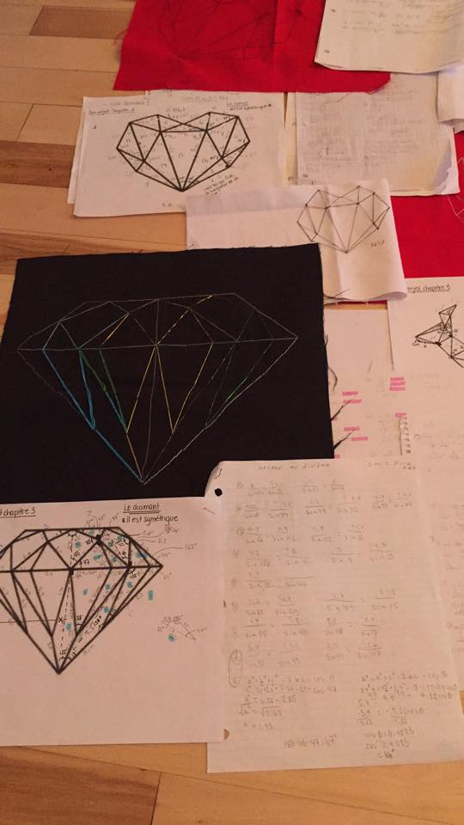
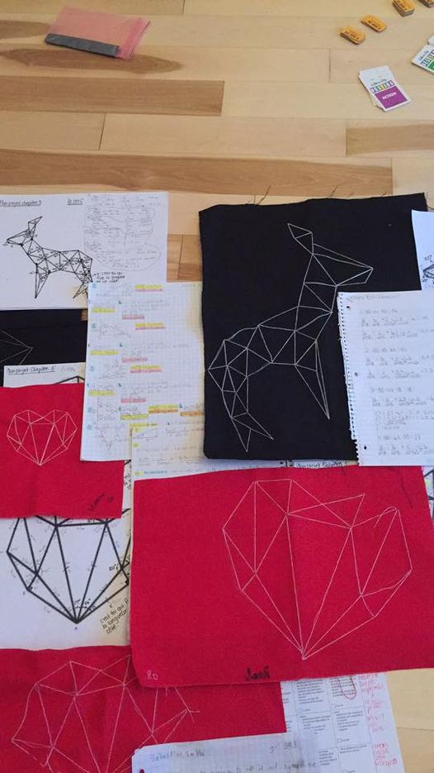
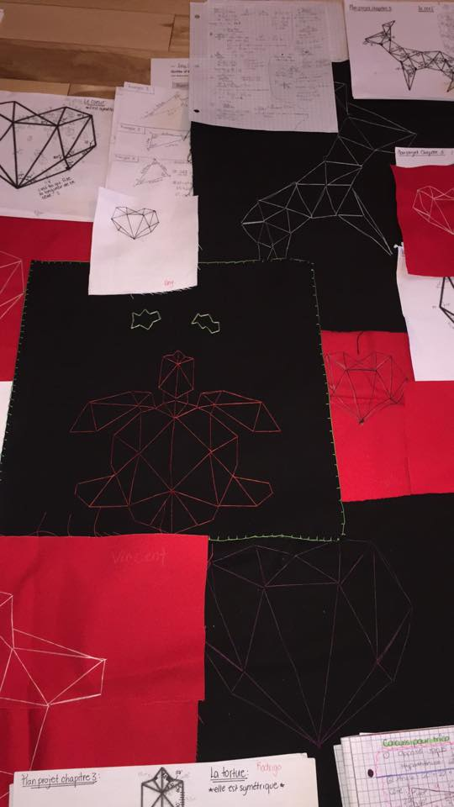
La calculatrice graphique
Réalisations d’élèves partagées sur
‘’Les maths autrement’’

Slide 11
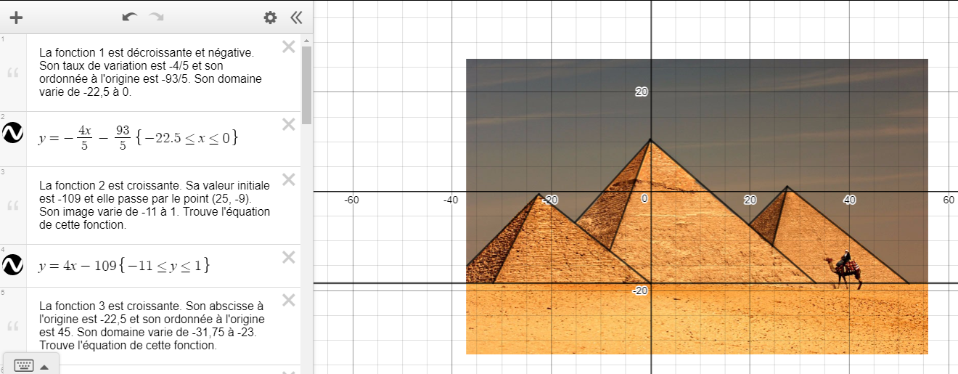
La calculatrice graphique
Les propriétés des fonctions
Fichier de départ et Corrigé
Notes:
Fichier de départ : https://www.desmos.com/calculator/knxqqpkclw?fbclid=IwAR0BCbKhhO3SX9OoFGtb2N99ZTfkXCyNGHnRYh4n2il-g76liXMiqrfrnVY
Corrigé : https://www.desmos.com/calculator/vhe7t01apo

Slide 12
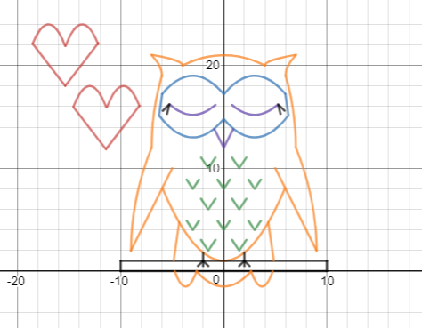
La calculatrice graphique
Projets de dessins avec Desmos
(partagés sur ‘’Les maths autrement’’)
Exemple 1
Exemple 2
Exemple 3
Exemple 4
Exemple 5
Exemple 6
Exemple 7
Exemple 8
Exemple 9
Exemple 10
Collection Tâches créatives avec Teacher Desmos
Notes:
Exemple 1 : https://drive.google.com/file/d/14w5Vd1Qv14_YsFNfqk1on7_4AqztoZkj/view?usp=sharing

Slide 13
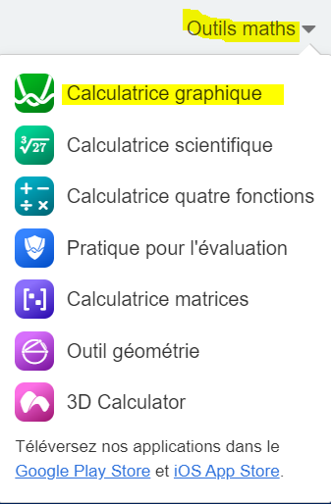
Exploration de l’outil
Aller à www.desmos.com
Se connecter ou créer un compte
Cliquer sur Outils maths
Cliquer sur Calculatrice graphique
Cliquer sur ce lien
DÉFIS: pour améliorer vos compétences avec la calculatrice Desmos
Notes:
Défis : https://docs.google.com/document/d/1L23R0CGsE-sLqJ1ckXjrBK3MmOMAfaIGuyVcXDQ3jUg/edit?usp=sharing

Slide 14
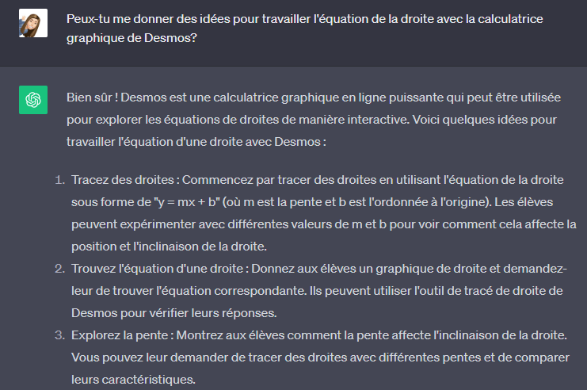
IA pour des idées Desmos

Slide 15
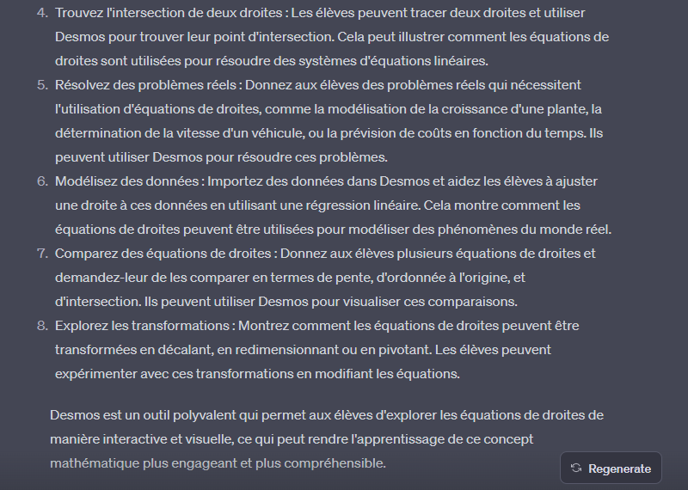
IA pour des idées Desmos

Slide 16
Autres ressources
Autoformation « Premiers pas avec Desmos » du Campus RÉCIT
Tutoriels du RÉCIT MST (2 à 16)
Webinaire sur la calculatrice graphique
Collection Tâches créatives avec Teacher Desmos
Concours international d’art mathématique avec Desmos
Guide Genially : Tout sur Desmos

Slide 17
Référentiel d’intervention en mathématique
MEQ - Février 2020
Deux fondements de l’enseignement-apprentissage de la mathématique:
Donner du sens à la mathématique en s’appuyant sur la compréhension des concepts et des processus mathématiques
Recourir à la résolution de problèmes selon différentes intentions
Condition essentielle à l’actualisation des fondements de l’enseignement-apprentissage de la mathématique:
Favoriser l’engagement cognitif et la participation active de l’élève dans l’activité mathématique
  L’élève raisonne (réfléchir, justifier, prouver, etc.)
  L’élève communique (verbaliser, échanger et discuter avec les pairs, utiliser le vocabulaire approprié, utiliser des modes de représentation variées et du matériel de manipulation, etc.)

Slide 18
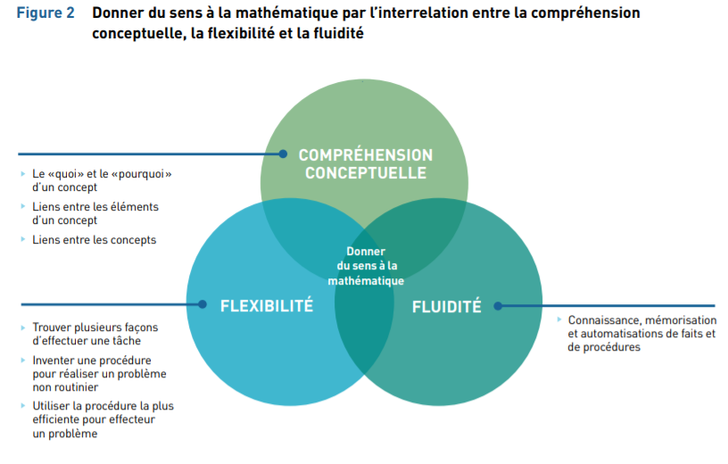
Référentiel d’intervention en mathématique
MEQ - Février 2020

Slide 19
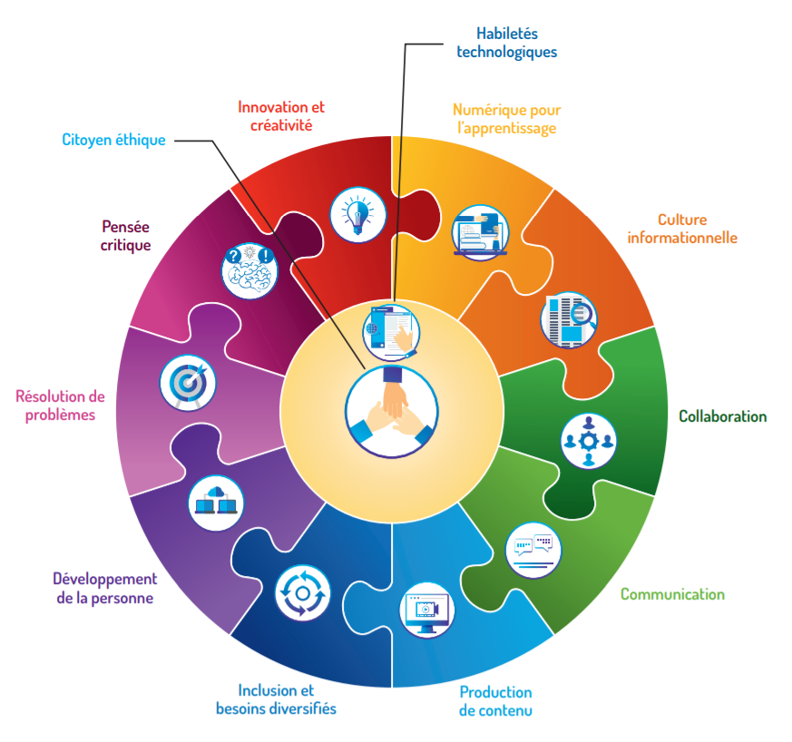

La compétence numérique

Slide 20
Desmos Mode Examen
C’est quoi ?
Pratique ou Examen ?
Se préparer aux évaluations - Pratique
Soutenir l’évaluation formative - Pratique
Navigation bloquée - Examen
Fonctions de sécurité - Examen
Conforme aux politiques du MEQ - Examen
Pour plus
de détails

Slide 21
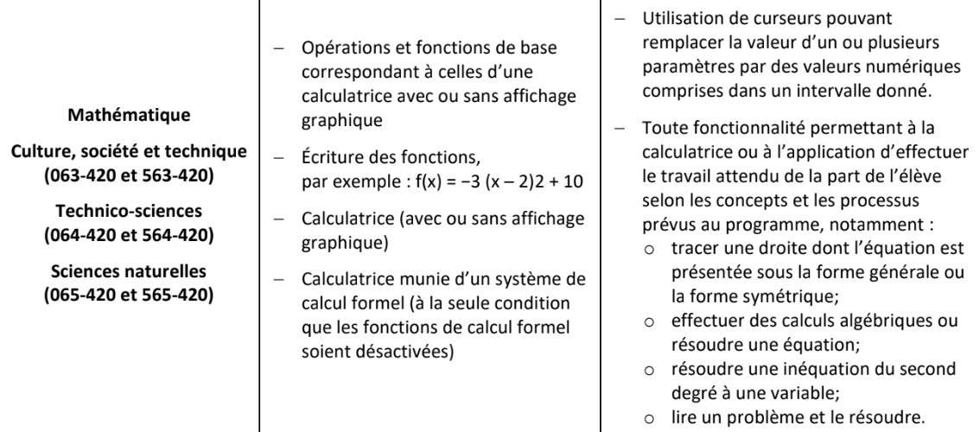
Desmos Mode Examen
Sanction des études
Documents officiels
Info-Sanction 22-23-38
Annexe I
Document d’information - Math - 4e sec
Autorisé
Non-autorisé

Slide 22
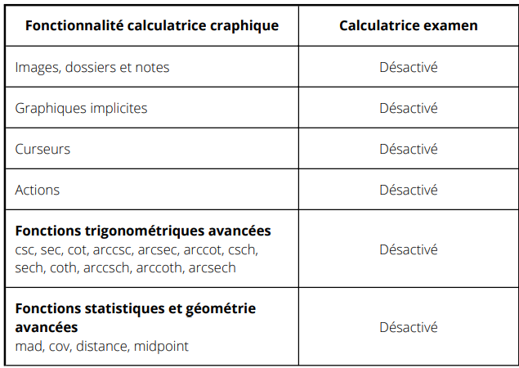
Desmos Mode Examen
Fonctions désactivées
graphique
Exemple
Pour plus
de détails
Exemple

Slide 23
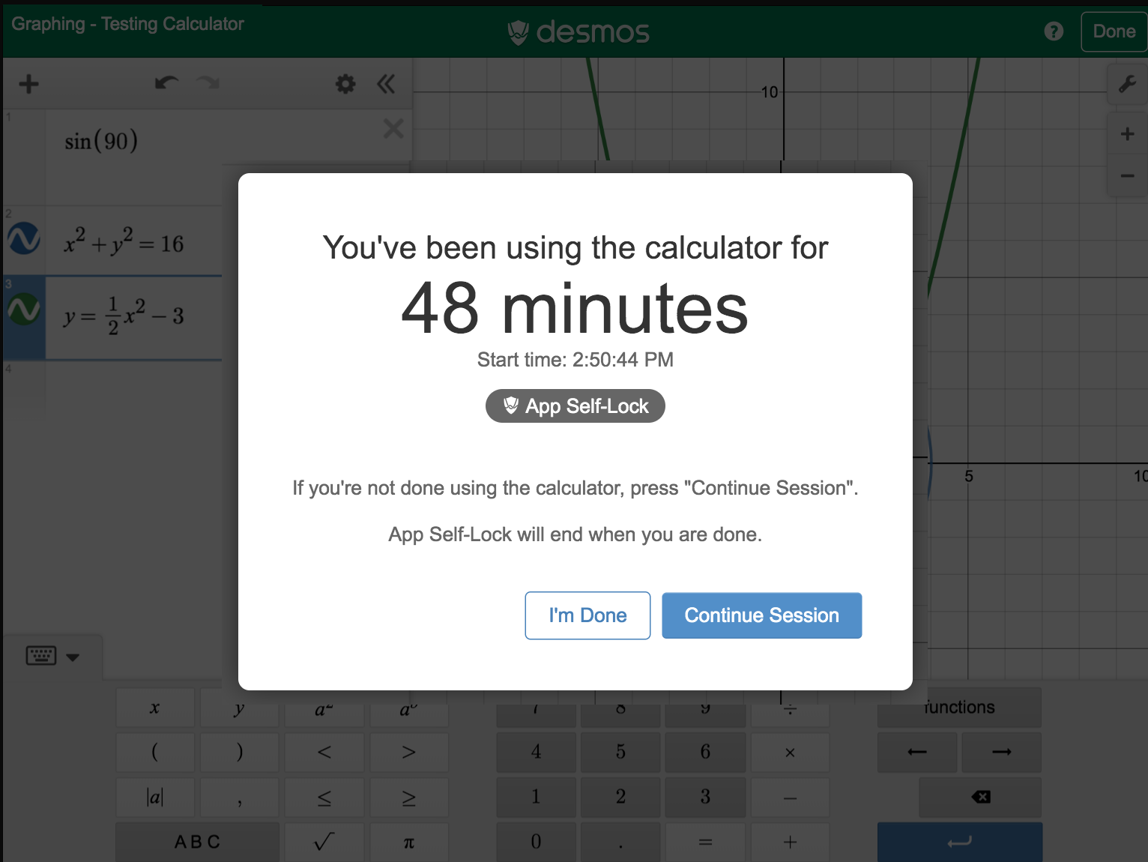
Desmos Mode Examen
iPhone & iPad
iOS App Store
Pour plus
de détails
Mode Pratique
Mode Examen intégré à l’application
  Choisir Examen → Quebec Uniform Examinations
  Démarrer Examen → Start test
  Appareil verrouillé → Oui
  La barre supérieure change de couleur → Vert
  Quand c’est terminé → Done
  Affiche le temps d’usage → À montrer à l’enseignant
  Pour plus de sécurité → Activer l’accès guidé de l’appareil

Slide 24
Desmos Mode Examen
Android (Beta)
Google Play Store
Pour plus
de détails
Version Beta
Mode Pratique seulement
Mode Examen
  Pas intégré à l’application
  Il faut épingler l’écran pour le verrouiller
  Désactiver l’épinglage avec le mot de passe de l’appareil
  Détails pour épingler une application sur Android

Slide 25
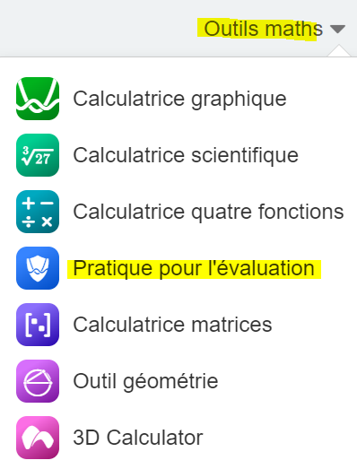
Desmos Mode Examen
Chromebook
Mode Pratique seulement (desmos.com)
Mode Examen
  Pas intégré à l’outil en ligne
  Le mode Kiosque permet de verrouiller les Chromebook
  Préparation à faire par l’administrateur de la console Google Workspace (équipe TI?)
  Tutoriel vidéo
  Même procédure que Usito (français)

Slide 26
Desmos Mode Examen
En ligne (PC, Mac)
Mode Pratique seulement (desmos.com)
Mode Examen
  Pas intégré à l’outil en ligne
  Il faut verrouiller les appareils (par l’équipe TI)
  Même procédure que Usito (français)

Slide 27
Desmos Mode Examen
Votre organisation
CP Math
École et CSS
Se concerter!!
CP RÉCIT
Responsable de la sanction
Enseignant.es
Équipe TI

Slide 28



Badge « Appropriation »
Création d’un compte gratuit ou se connecter
Inscription à l’autoformation
Visiter cette page
si nouveau compte → valider le courriel
Inscription Premiers pas avec Desmos
Obtenir mon badge APPROPRIATION
1
2
3
Ce lien s’autodétruira dans quelques heures.

Slide 29

MERCI !
stephanie.rioux@recit.qc.ca
equipemst@recit.qc.ca
Page Facebook
Twitter
Chaîne Youtube
Cette présentation, recitmst.qc.ca/desmos28092023 du RÉCIT MST est mise à disposition, sauf exception, selon les termes de la Licence CC.

Slide 30

Free templates for all your presentation needs
For PowerPoint and Google Slides
100% free for personal or commercial use
Ready to use, professional and customizable
Blow your audience away with attractive visuals

